Slide 1




L’Hebdo pro
L’ESSENTIEL DE VOS INFOS MARCHE
Edition du 27/08/2021

Slide 2

sommaire
SEMAINE 34
Votre actualité…
  Révision annuelle du dossier client
L’HEBDO PRO – Semaine S17 2018
L’HEBDO PRO – Semaine S34 2021

Slide 3
Les révisions annuelles
Pour Rappel :
La révision annuelle est un process qui vise à :
  mieux connaitre son client et ainsi permettre le rebond commercial
  mettre à jour les données client et ainsi que le top CC
  maitriser le risque,
Périmètre des révisions :
client ayant à minima un produit CT quelque soit le montant
client possédant uniquement un produit MLT (encours global > 200K€),
client possédant uniquement un produit MLT (encours global < 200k€)
Sont exclus du périmètre des révisions : les SCI, les Auto-Entrepreneurs, Associations, Copropriétés, Société Etrangères, les clients ayant une date de création juridique inférieure à 18 mois
Révision standard
Révision allégée
Révision Top CC
- toute contrepartie quelque soit le niveau d’encours au fil de l’eau
L’HEBDO PRO – Semaine S34 2021

Slide 4
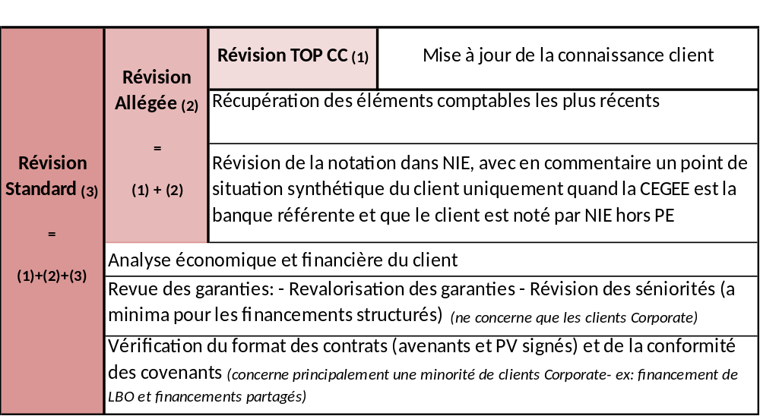
Les révisions annuelles
En synthèse les actions à mener en fonction du type de révision :
NOUVEAU
NOUVEAU
L’HEBDO PRO – Semaine S34 2021

Slide 5
Les révisions annuelles
  Le TOP CC est un préalable bloquant à la révision (il faut que le TOP CC soit vert pour pouvoir effectuer la révision).
  Bonne pratique : Vérifier, mettre à jour les données si nécessaire et valider le TOP CC systématiquement (cf p13 du guide opératoire)
  Lien sur le guide opératoire détaillé des révisions annuelles qui reprend toutes les étapes : cliquer ci
  (disponible également sous la Rubrique des Commerciaux /Marché des Pros/ Connaissance client/ gestion du risque/ Risques)
L’HEBDO PRO – Semaine S34 2021

Slide 6
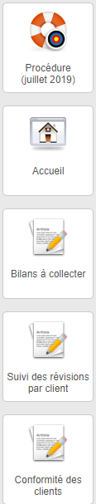
l’outil de revision et collecte des bilans
Rappel : un outil est à disposition sous Culture Net / mon Espace Métier / Expertise/ Application (cliquer ici puis faite F5) qui comprend les rubriques suivantes :
Présentation de l’outil et Mode opératoire (à lire pour mieux comprendre le fonctionnement )
Vue macro de la collecte des bilans et des révisions.
Liste des bilans à collecter permettant d’assurer un suivi mensuel des actions réalisées par les gestionnaires.
  Etat des révisions des clients avec du CT et MLT.
RAPPEL : le document « Pièces Crédit » est obligatoire, il doit être déposé dans les pièces jointes du dossier sous DEFI.
Il est le document de base de contrôle du dosser par le Département Réalisation Pro BDR.
Il ne pourra être réclamé une pièce supplémentaire ne faisant pas partie de la liste.
  Etat des TOP CC des clients avec du CT et MLT.
L’HEBDO PRO – Semaine S34 2021

